Slide 1
Нечисти русских народных сказок
Выполнила ученица
МБОУ СОШ №8
5 «А» класса
Виноградова Анна

Slide 2
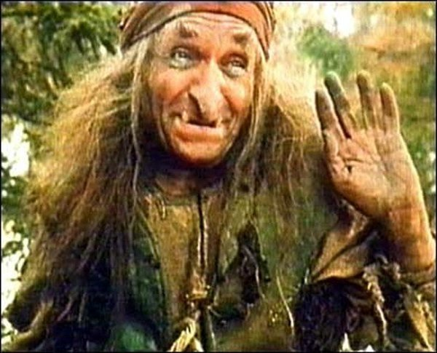
Баба яга
Первоначально это было божество смерти: женщина со змеиным хвостом, которая стерегла вход в подземный мир и провожала души почивших в царство мертвых. Не зря во всех сказках Баба-Яга играет очень важную роль, к ней порою прибегают герои как к последней надежде, последней помощнице - это бесспорные следы матриархата.
Раньше верили, что Баба-Яга может жить в любой деревне, маскируясь под обычную женщину: ухаживать за скотом, стряпать, воспитывать детей. В этом представления о ней сближаются с представлениями об обычных ведьмах.

Slide 3
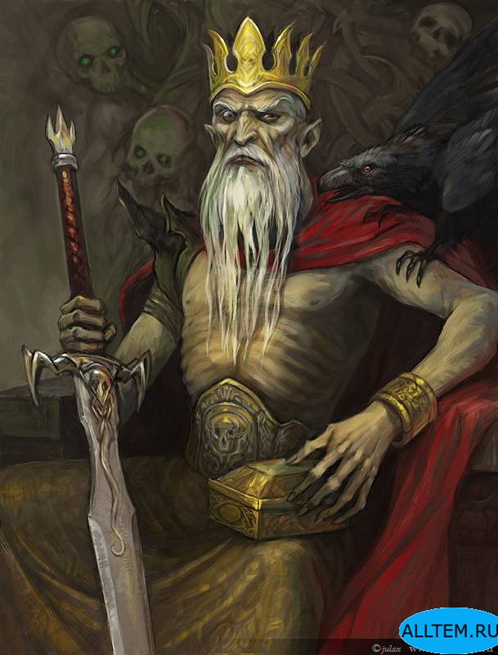
КОЩЕЙ -БЕССМЕРТНЫЙ
Кощей Бессмертный — один из наиболее ярких сказочных персонажей. Образ Кощея Бессмертного — это один из вариантов образа противника героя, без которого не могло бы состояться испытание, переводящее героя в новый этап его сказочного бытия. Образ Кощея, как и Бабы-Яги, имеет мифологическую основу, восходящую к глубокой древности

Slide 4
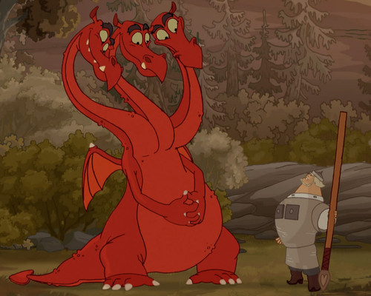
ЗМЕЙ-ГОРЫНЫЧ
Многоголовость змея — непременная его черта. В разных сказках количество голов змея различается: их бывает 3, 5, 6, 7, 9, 12. В боль-
шинстве случаев у змея отмечается способность к полёту, но о крыльях его, как правило, ничего не говорится. Тело змея в сказках не описывается, однако на лубочных картинках, изображающих змея, излюбленными деталями являются длинный хвост стрелой и когтистые лапы.

Slide 5
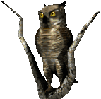
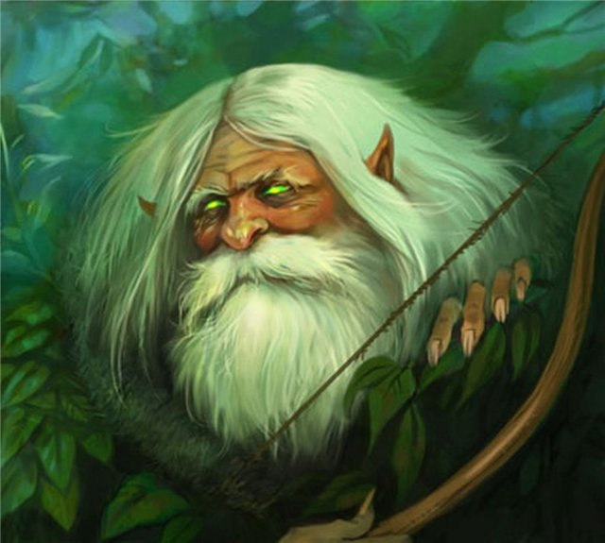

ЛЕШИЕ
Леший - лесной дух, хозяин леса. Леший многолик, как и сам лес. Чаще всего леший изображается как дряхлый старик, одежда рваная "шиворот на выворот", левый ботинок на правой ноге, правый на левой ноге. Может представиться существом без одежды, покрытым шестью с рогами и копытами, может оборачиваться любыми растениями и животными.

Slide 6
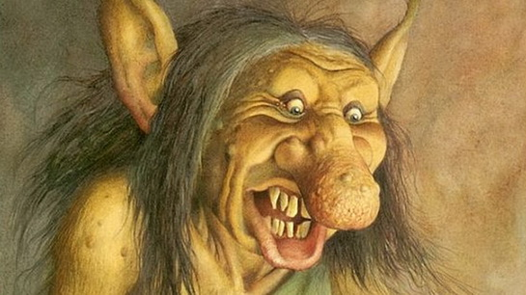
КИКИМОРА
Кикимора — персонаж, свойственный в основном севернорусской мифологической традиции. Ее представляли домовой хозяйкой и иногда — женой домового.
Кикимора предстает уродливой, сгорбленной старухой, в лохмотьях, неряшливой, с распущенными волосами. Довольно часто ее изображали в бабьем кокошнике на голове.

